Slide 1
Protektorát Čechy a Morava
Mgr. Zdenka Petříková

Slide 2
Vysvětlení pojmů
Protektorát = forma státního zřízení
jde o autonomní státní útvar, který je pod ochranou nebo přímou správou jiného státu
existuje zde autonomní státní správa, která je však podřízena protektorovi či jinému administrátorovi, kterého dosazuje ochraňující stát
=> Protektorát Čechy a Morava z období 2. sv. v.
=> ve světě je známý také Egypt, který byl pod protektorátem VB
Protektor = osoba nebo instituce, poskytující protekci, ochranu
jeho činnost (výsledek) bývá nazývána protektorát

Slide 3
PROTEKTORÁT ČECHY A MORAVA v letech 1939 - 1941
15. 3. 1939 vstup něm. armády na území Druhé republiky, počátek okupace
16. 3. 1939 oficiální vyhlášení protektorátu Čechy a Morava, území ČSR včleněno do Velkoněmecké říše

Slide 4
SPRÁVA
A) říšskoněmecké orgány moci, které měly rozhodující vliv:
říšský protektor přímo zastupující A. Hitlera – až do září 1941 tuto funkci vykonával Konstantin von Neurath
státní tajemník (zástupce protektora) – Karl Hermann Frank
dvanáct úřadů Oberlandräte nadřazené českým úřadům
tajná policie – Gestapo

Slide 5
B) Protektorátní orgány
pouze formální moc
parlament byl rozpuštěn a představiteli
protektorátní správy byli prezident dr.
Emil Hácha a protektorátní vláda
politické strany a spolky zakázány a
rozpuštěny
C) začaly platit Norimberské zákony
od roku 1941 transporty židovského
obyvatelstva do Terezína

Slide 6
D) řešení české otázky:
české obyvatelstvo mělo být poněmčeno,
popřípadě vysídleno na nově dobytá
území,
zbytek zlikvidován
E) zatýkání osob politicky či kulturně činných nesouhlasících s okupační mocí

Slide 7
HOSPODÁŘSTVÍ
podřízeno zájmům Německa => orientace všech průmyslových odvětví na válečné potřeby
od roku 1942 nasazováni především mladí Češi na práci do Německa
přídělové lístky na potraviny, textil a obuv => vznik černého trhu
nedostatkové zboží nahrazováno

Slide 8
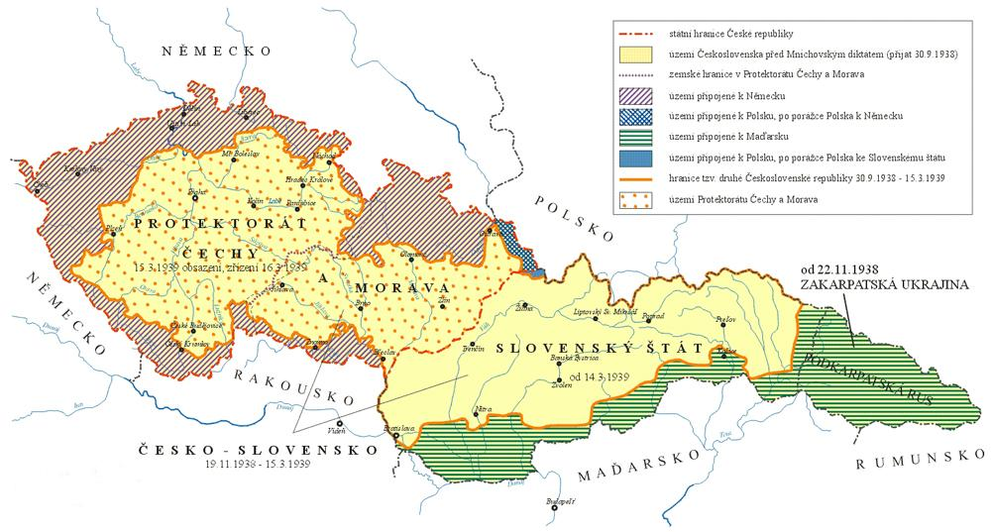
Mapa republiky v období protektorátu

Slide 9
Zdroje
učebnice Dějepisu pro 9. ročník, nakl. Fraus
https://www.google.cz/search?q=protektor%C3%A1t+%C4%8Dechy+a+morava&espv=2&biw=1366&bih=662&source=lnms&tbm=isch&sa=X&sqi=2&ved=0ahUKEwjSkfn2u73RAhUHOBoKHTl5ABsQ_AUIBigB#imgrc=PDyCfOWcjvLULM%3A

